Slide 1
T.P. d'Architecture Matériel
Démontage, analyse des composants et installation de Windows 11 Pro

Slide 2
Introduction
Objectif : Découvrir les composants internes d'une tour d'ordinateur, création d'une clé USB bootable et installation d’un OS.
Participants : Yassine, Yve
Matériel utilisé : Tour PC, kit d'outils de démontage, clé USB bootable.

Slide 3
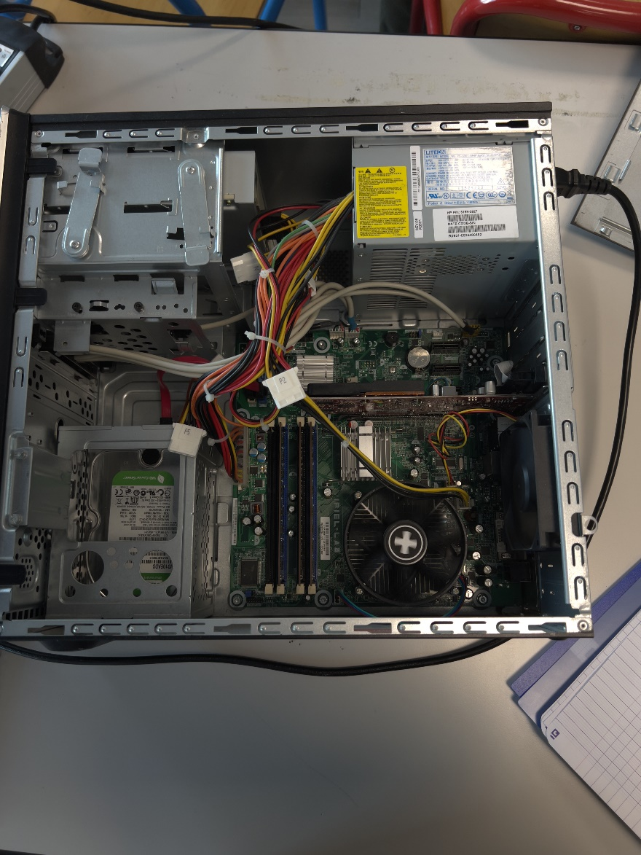
Démontage de la tour
Processus : On commence par démonter le panneau latéral du boitier afin d’accéder aux composants.
Composants visibles : CPU, GPU, alimentation, RAM, carte mère, HDD, ventilateurs.

Slide 4
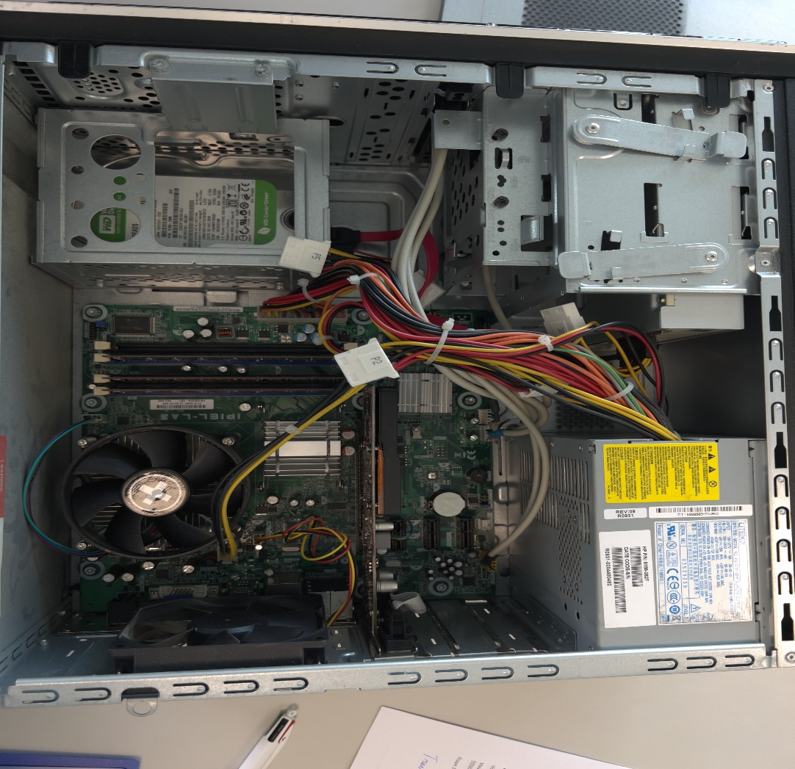
Identification des composants
RAM
HDD
Ventirad
GPU
CPU
Bloc d’alimentation
Carte mère

Slide 5
Démontage des composants
Démontage des barrettes de RAM
Démontage du GPU

Slide 6
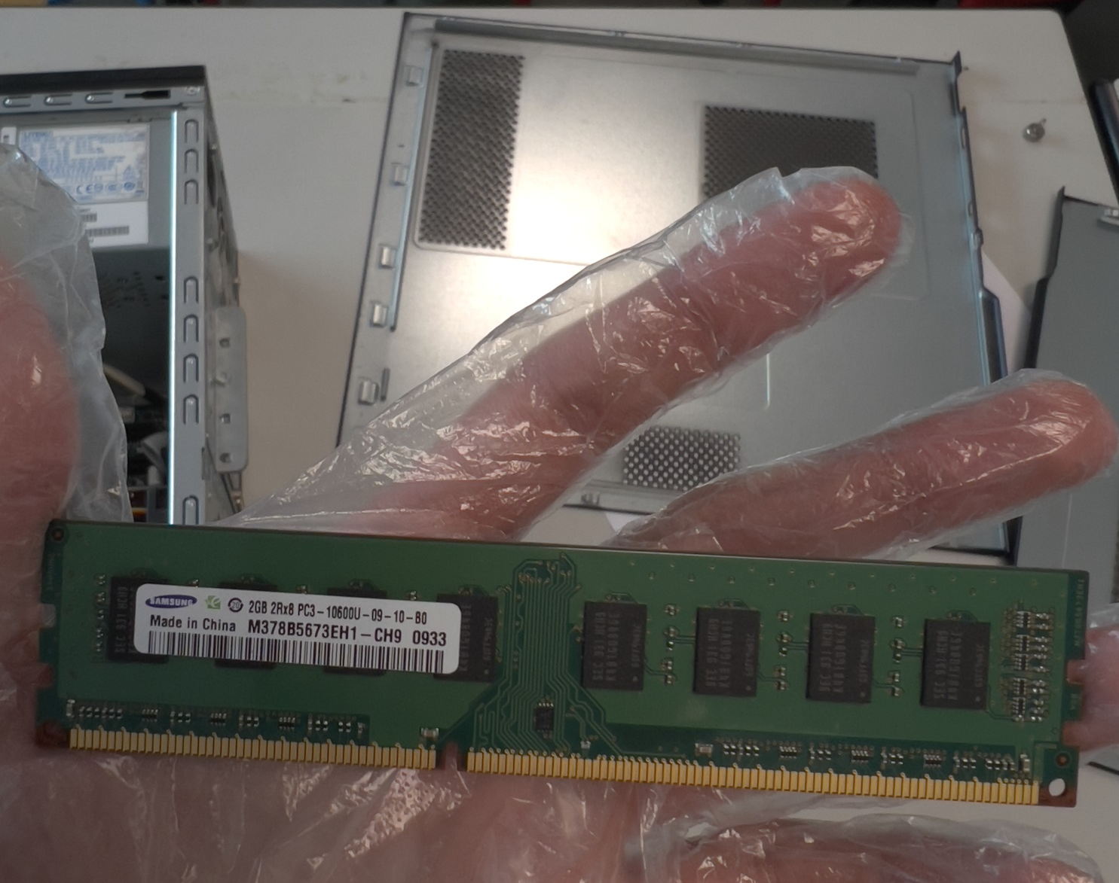
RAM
Afin de parvenir à détacher les barrettes de RAM on doit la déclipser en appuyant simultanément sur les deux clips aux extrémités.

Slide 7
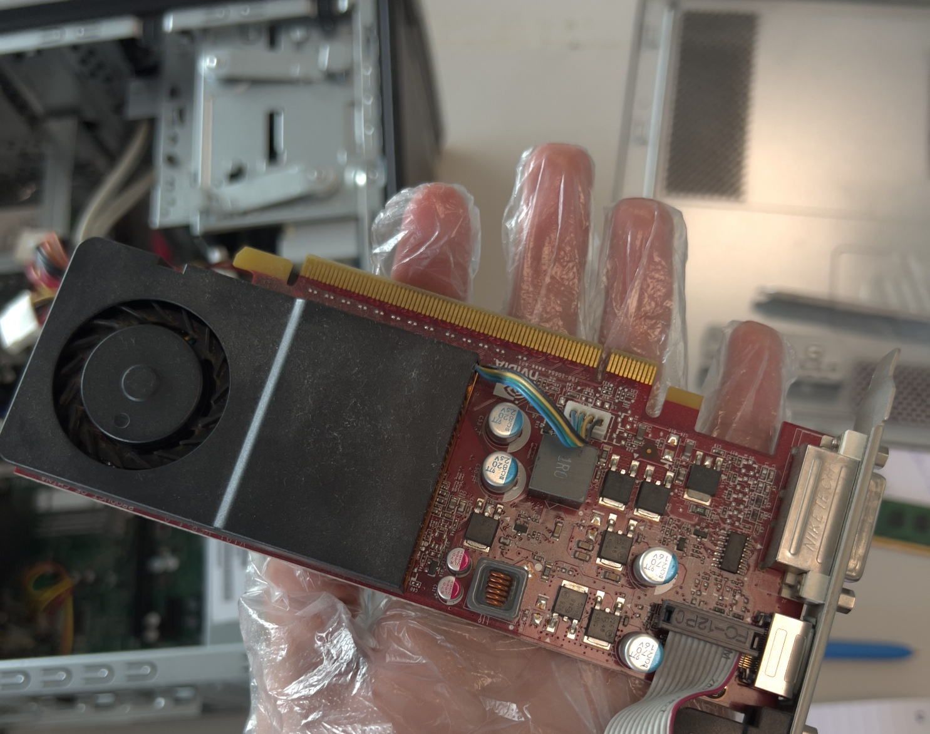
Carte graphique (GPU)
Pour démonter le GPU, on doit débrancher les différentes connectiques reliées à la carte mère. Ensuite à l’aide d’une tourne vis on détache la cage de protection qui maintient la carte graphique au boitier.

Slide 8
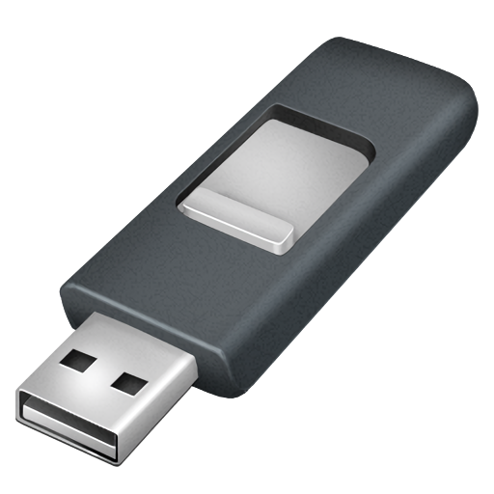
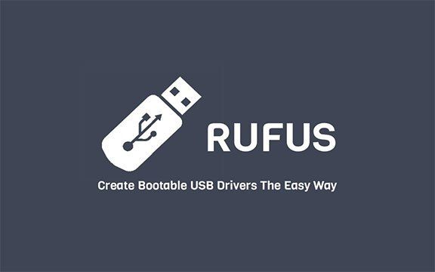
Création des clés bootables
Clé USB (8go de préférence)
Logiciel Refus (Pour booter la clé)

Slide 9
Installation de Windows 11 Pro
Etapes :
Accéder au BIOS en cliquant sur la touche F10 du clavier lors du démarrage de la tour.
Choisir la clé USB bootable en tant que host
Démarrer à partir de la clé USB
Procéder à l’installation de Windows

Slide 10
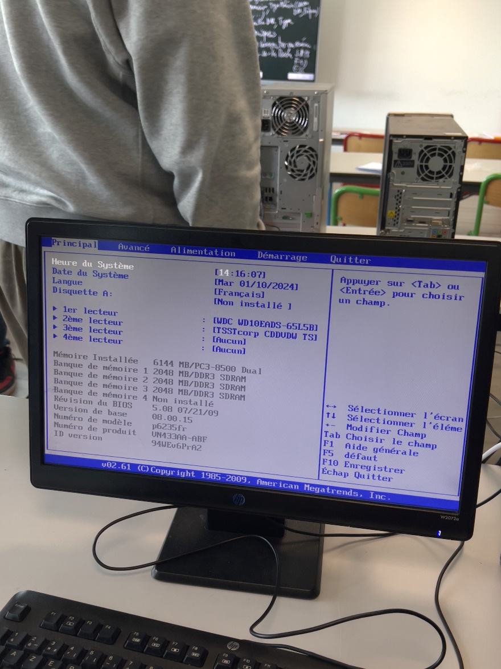
BIOS
Après avoir accéder au BIOS on sélectionne la clé USB bootable comme espace de stockage principal.

Slide 11
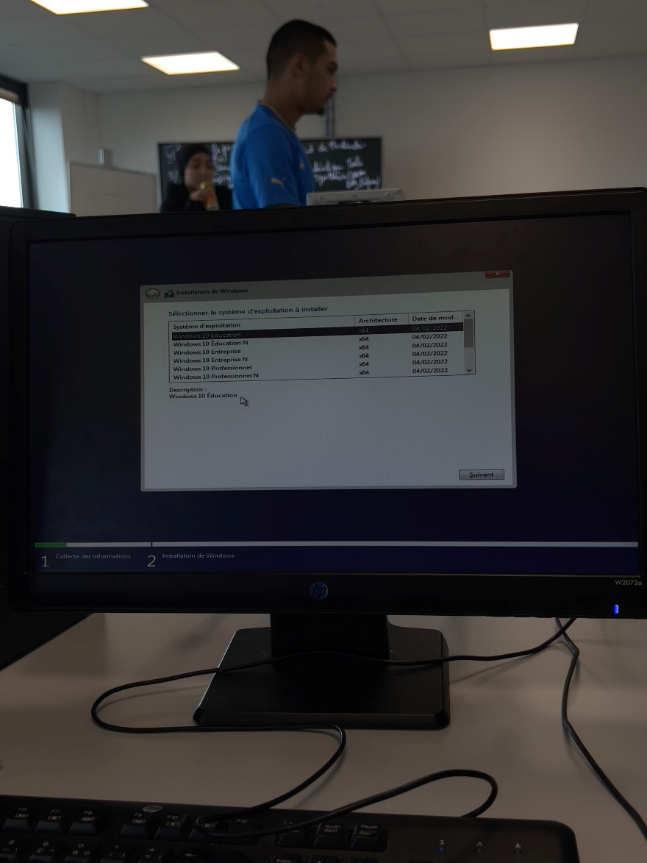
Installation Windows 11 Pro
Après avoir réussi à démarrer à partir de la clé USB bootable, on procède à l’installation de l’os (Windows 11 pro).

Slide 12
Résumé
Manipulation et prise de connaissance des composants
Découverte du logiciel Refus
Découverte du BIOS
Apprentissage du processus d'installation d'un OS

